Slide 1

第４章 技術が貿易を決める リカード・モデル

Slide 2
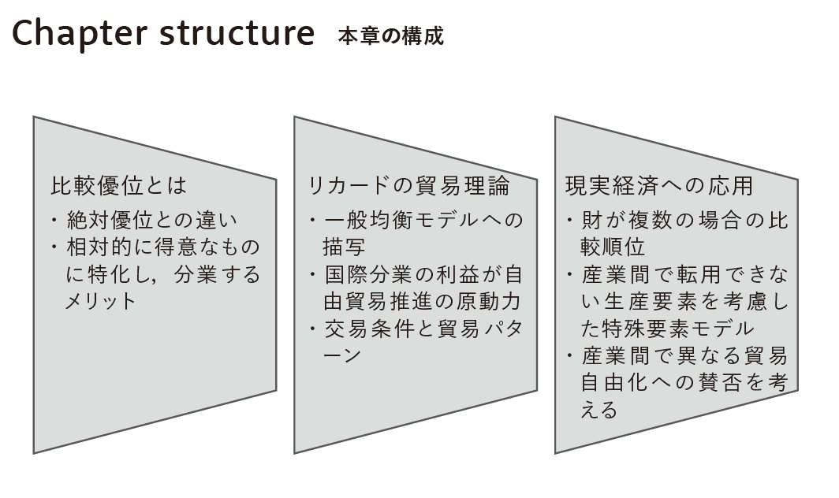
第４章 技術が貿易を決める リカード・モデル
本章の問い
日本のリンゴなど糖度の高い果物は最近東南アジアなどに輸出が増加傾向
他方でコメ・小麦など穀類は輸入に大きく依存
➔果物生産減らして穀類の自給率上昇させるため穀類の輸入制限すべきか？

Slide 3
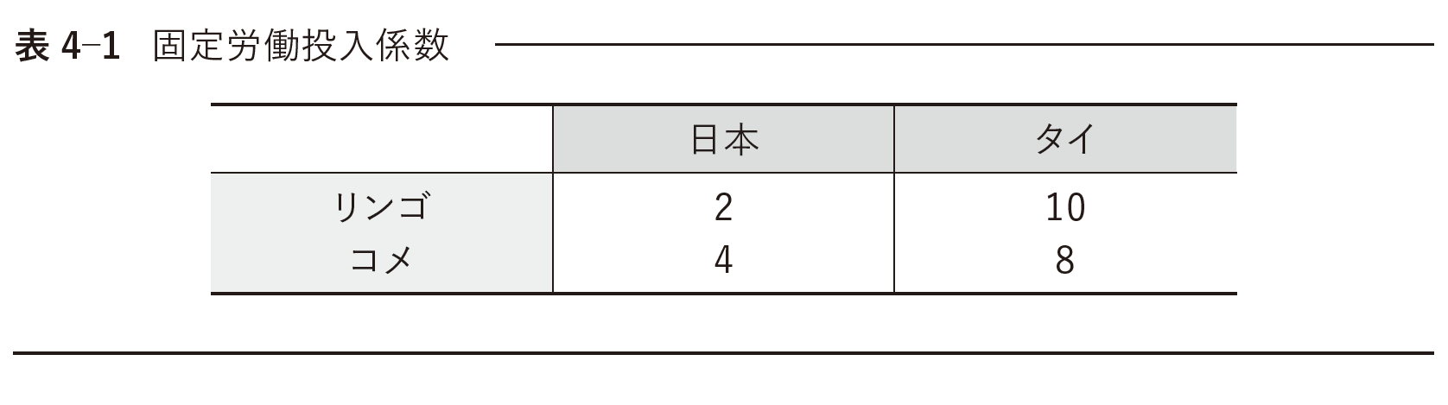







１ 比較優位
比較優位と絶対優位の違い
日本とタイとの間で2財（リンゴとコメ）の生産を考える
生産には労働投入が必要、1単位生産に必要な労働投入は日本とタイで異なる（生産技術に差がある）
絶対優位：1 単位生産に必要な生産要素の絶対量を2 国間で比べ，投入量が少ない方に優位性
比較優位：他の国に比べて相対的にどの製品が相対的に少ない費用で生産できるかを考える概念
表4－1：絶対優位➔リンゴ・コメいずれも日本が優位
比較優位➔日本は相対的にリンゴ生産に比較優位，タイは比較劣位。他方で，コメ生産について日本は比較劣位となりタイは比較優位

Slide 4
日本でりんご１個生産する2人がいれば
こめを2/4=0.5個生産できるはず
機会費用
 | 日本 | タイ
りんご | 2/4=0.5個の米を犠牲 | 10/8=1.25個の米を犠牲
こめ | 4/2=2のりんごを犠牲 | 8/10=0.8個のリンゴ
日本はリンゴ1個につき、コメ0.5個より多くもらえたらbetter off。
タイはリンゴ1個もらうにつき、コメ1.25個未満あげたらbetter off。
➔リンゴ1個＝コメ0.5個より多く〜コメ1.25個未満（交換比率：交易条件）
日本：リンゴ1個＝コメ0.5個分
タイ：リンゴ1個＝コメ1.25個分

Slide 5
教授は、研究もタイピングもどちらも上手。 でも、タイピングは秘書さんに任せる どうして？
 | 教授 | 秘書
研究
タイピング

Slide 6
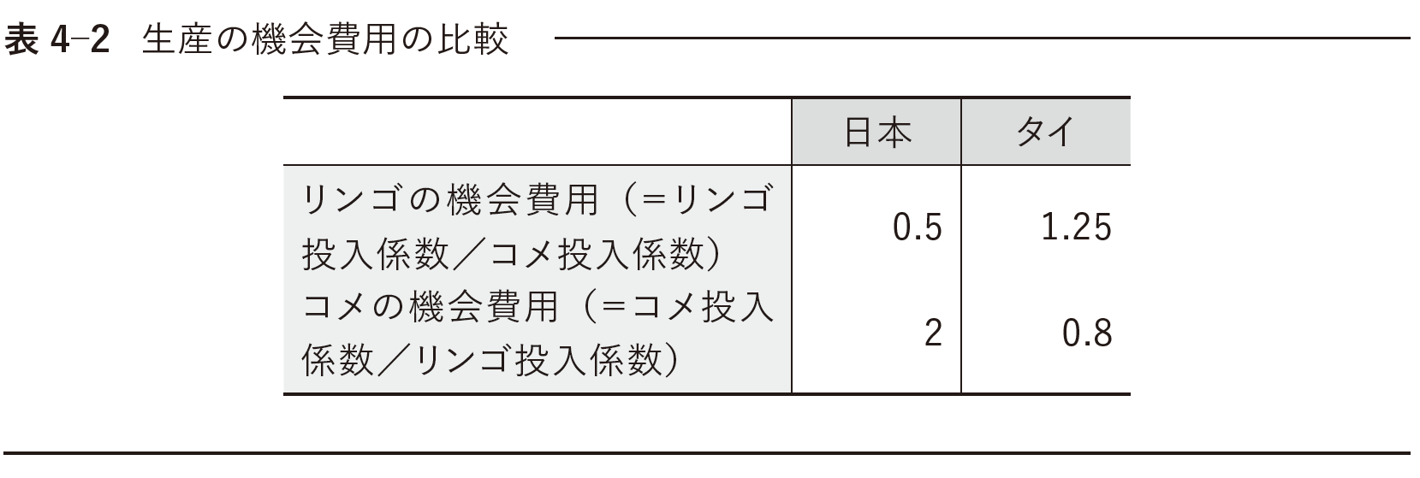
比較優位の考え方
リンゴはなぜ日本に比較優位？
日本リンゴ1 単位の生産のために犠牲にするコメの生産量は，1/2
➔日本のリンゴ生産の（コメの生産量で測った）機会費用は0.5
➔タイのリンゴ生産の（コメの生産量で測った）機会費用は10/8 ＝1.25
日本の方がタイよりも低い=日本に比較優位があると考えられる
コメも同様に考えると
タイの方が機会費用が
低い＝タイに比較優位

Slide 7
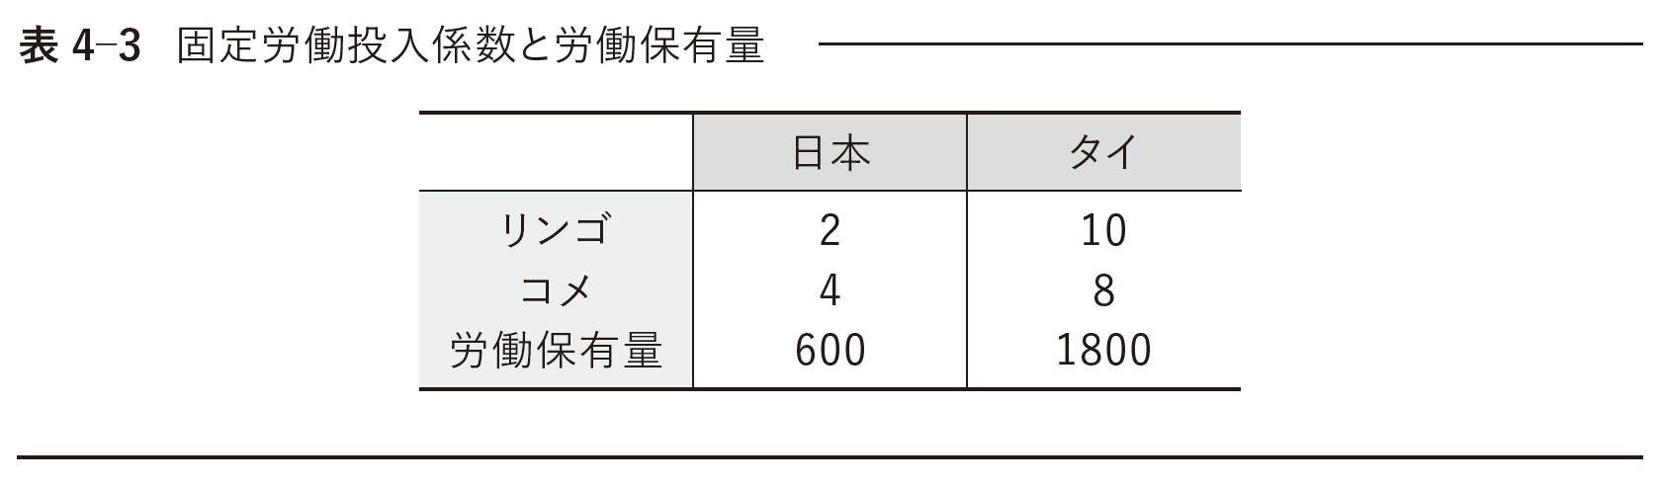
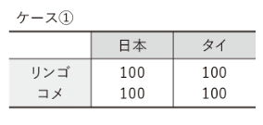






生産量
日本の場合、リンゴ１個生産するのに2人必要
リンゴ100個作るには、200人必要。
 | 日本 | タイ
りんご | 2*100=200人 | 10*100=1000人
こめ | 4*100=400人 | 8*100=800人
合計 | 600人 | 1800人

Slide 8
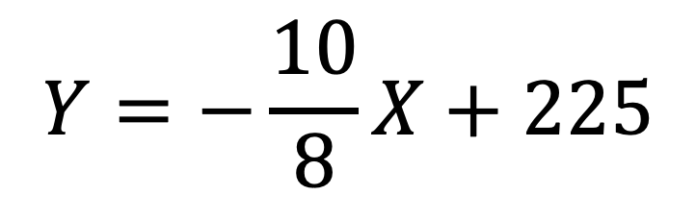

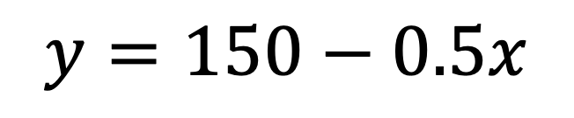
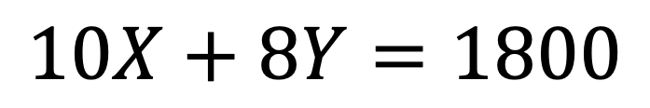
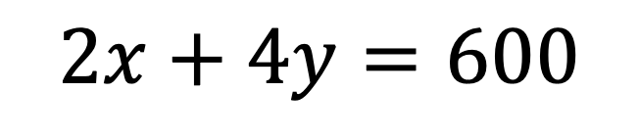
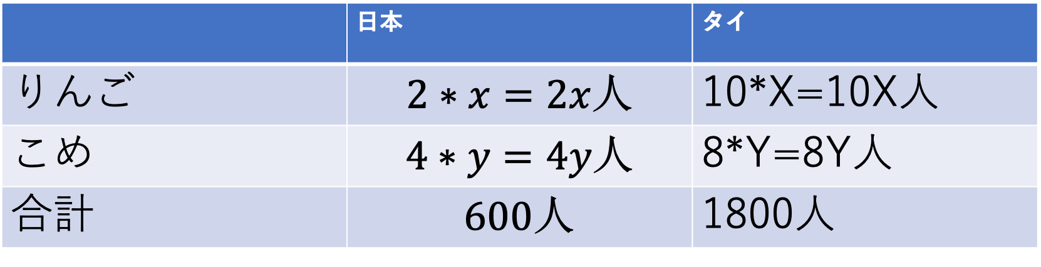

$$2x+4y=600$$
$$y=150−0.5x$$
$$10X+8Y=1800$$
$$Y=−\frac{10}{8}X+225$$
 | 日本 | タイ
りんご | $$2∗x=2x人$$ | 10*X=10X人
こめ | $$4∗y=4y人$$ | 8*Y=8Y人
合計 | $$600人$$ | 1800人

Slide 9
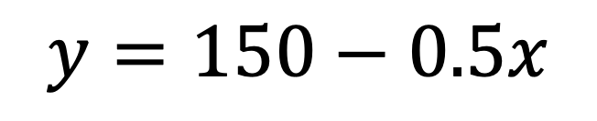




こめ（y)
1800人全員で
コメ作る時
225
タイのリンゴ生産の機会費用が日本より大きい。
➔タイの傾きが急になっている。
➔タイの方がリンゴ生産で犠牲にするコメが多い！
➔比較優位のあるコメの生産をタイは行うべき。
タイ
600人全員で
コメ作る時
150
$$y=150−0.5x$$
傾き-0.5
米で測ったりんごの機会費用
傾き-1.25
りんごの機会費用
日本
りんご（x)
180
300
1800人全員でりんご作る時
600人全員でりんご作る時

Slide 10
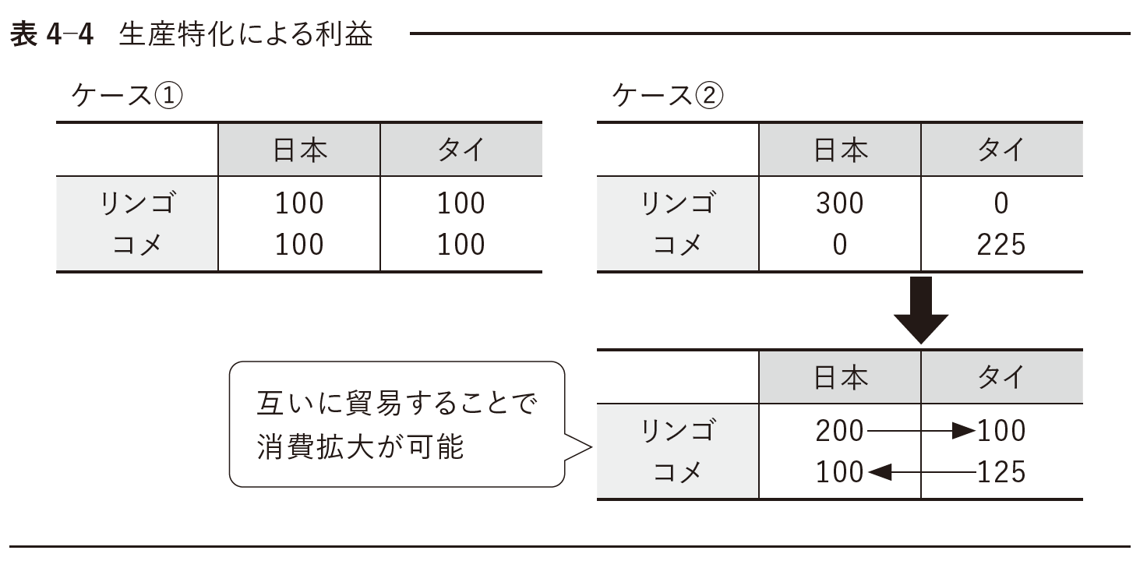
比較優位による国際分業の利益
表4─4 ：2 つのケース考える
①日本とタイの両国がそれぞれリンゴとコメを100 単位ずつ生産するケース
②両国が比較優位を持つ製品に特化するケース
②→日本はリンゴに生産特化300 単位生産一方，タイはコメのみを225 単位生産
日本はリンゴ100 単位をタイに輸出し，タイはコメ100 単位を日本に輸出した場合
①と比べて，日本はリンゴが100 単位，タイはコメを25 単位多く得られる
互いに比較優位製品に生産特化・貿易で，両国ともに利益を得ることが可能
➔比較優位に基づいた国際分業の利益
特化の利益
比較優位に基づく
貿易の利益
交換比率：リンゴ100個＝コメ100個

Slide 11
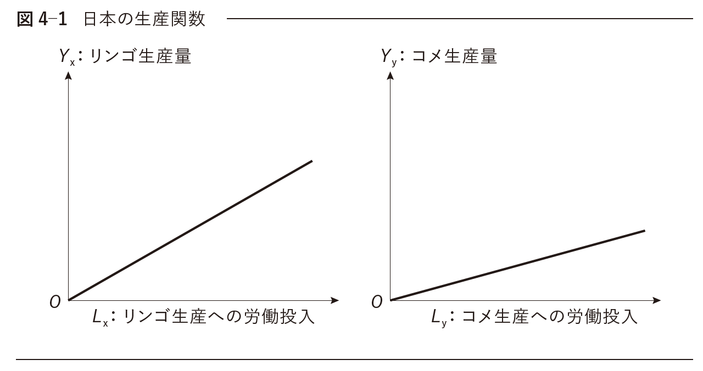
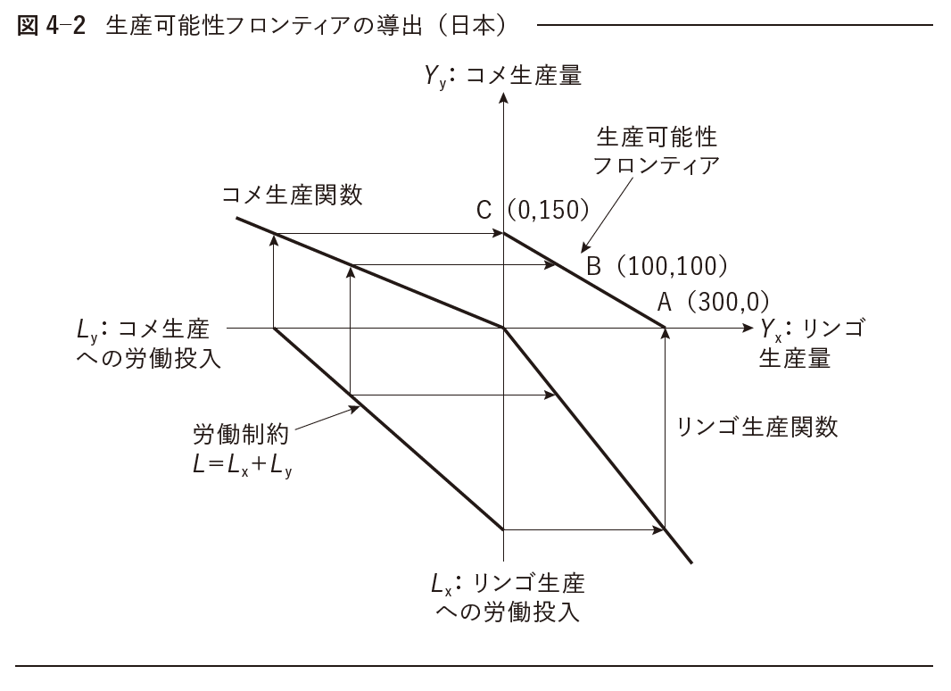
完全雇用・完全競争市場・収穫一定の生産技術（図4－1）を仮定
図4－2：労働をすべて使い切り生産可能なリンゴとコメの生産量を示した生産可能性フロンティア

Slide 12
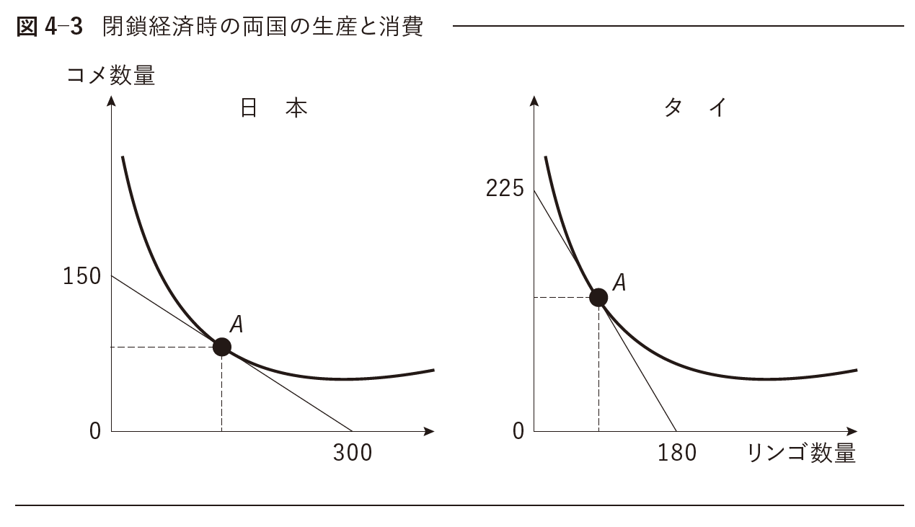
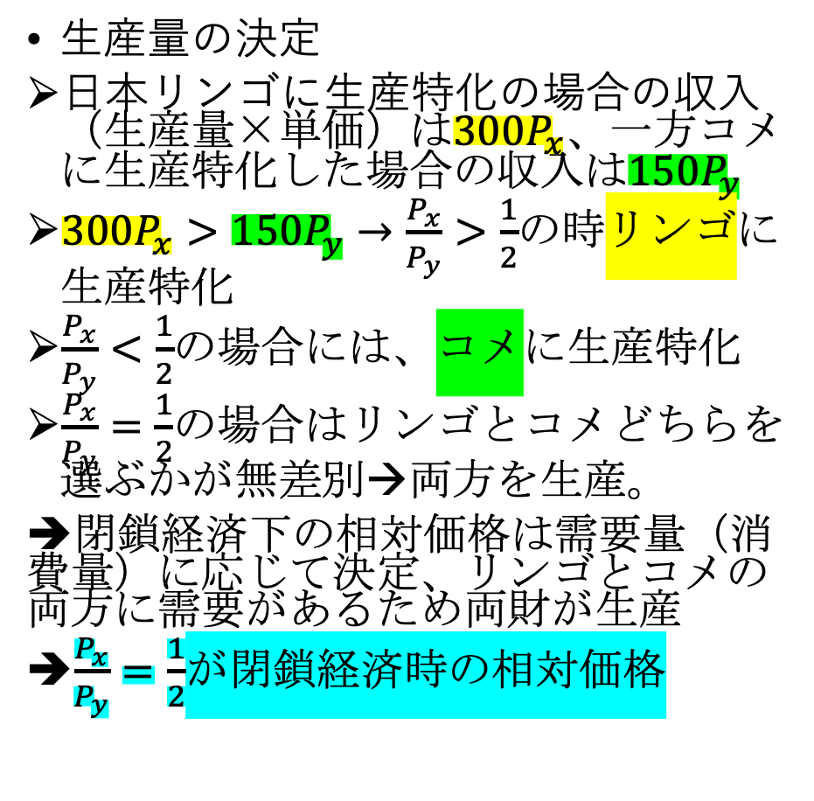
閉鎖経済時の生産と消費
生産量の決定
日本リンゴに生産特化の場合の収入（生産量×単価）は${300P}_{x}$、一方コメに生産特化した場合の収入は${150P}_{y}$
${300P}_{x}>{150P}_{y}→\frac{P_{x}}{P_{y}}>\frac{1}{2}$の時リンゴに生産特化
$\frac{P_{x}}{P_{y}}<\frac{1}{2}$の場合には、コメに生産特化
$\frac{P_{x}}{P_{y}}=\frac{1}{2}$の場合はリンゴとコメどちらを選ぶかが無差別→両方を生産。
➔閉鎖経済下の相対価格は需要量（消費量）に応じて決定、リンゴとコメの両方に需要があるため両財が生産
➔$\frac{P_{x}}{P_{y}}=\frac{1}{2}$が閉鎖経済時の相対価格

Slide 13
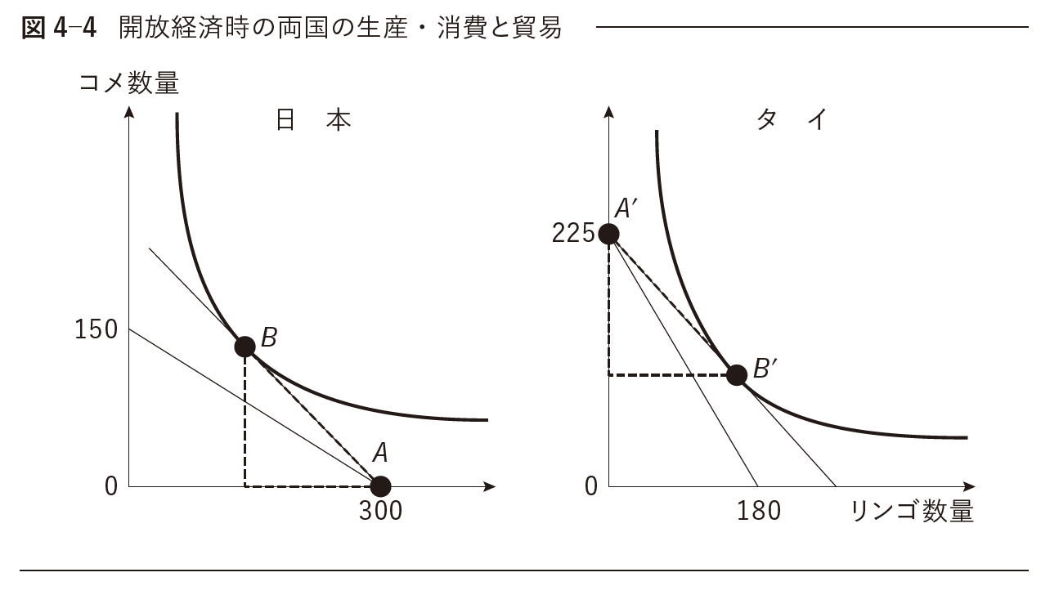









交易条件と自由貿易
水色の線と黄色の線の傾きの「間」に
緑色の線（貿易の交換比率）
閉鎖経済の相対価格：
日本は$\frac{P_{x}}{P_{y}}=\frac{1}{2}$、タイは$\frac{P_{x}^{′}}{P_{y}^{′}}=1.25$
国際相対価格$\frac{P_{x}^{w}}{P_{y}^{w}}$は両者の相対
価格の中間（$\frac{1}{2}<\frac{P_{x}^{w}}{P_{y}^{w}}<1.25$）
日本$\frac{1}{2}<\frac{P_{x}^{w}}{P_{y}^{w}}$→リンゴ300単位生産
タイ$\frac{P_{x}^{w}}{P_{y}^{w}}<1.25$→コメ225単位生産
得られた収入をもとに両国は消費量を決定。図中のBとB’点で限界代替率＝国際相対価格→両国とも2財を消費
貿易量→A点とB点を結ぶ三角形の辺の長さ=「貿易の三角形（trade triangle）」
貿易パターン：日本はリンゴ輸出・コメ輸入, タイはその逆
無差別曲線
(り, 米)
消費
米輸出
米輸入
り輸入
生産
り輸出
(り300, 米0)

Slide 14
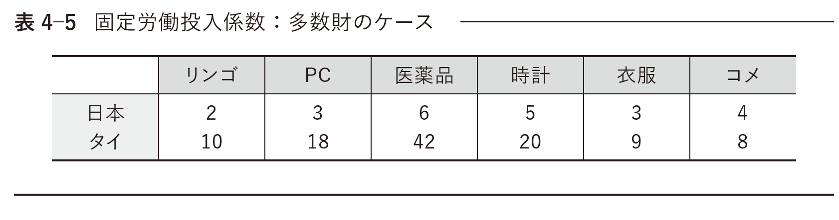
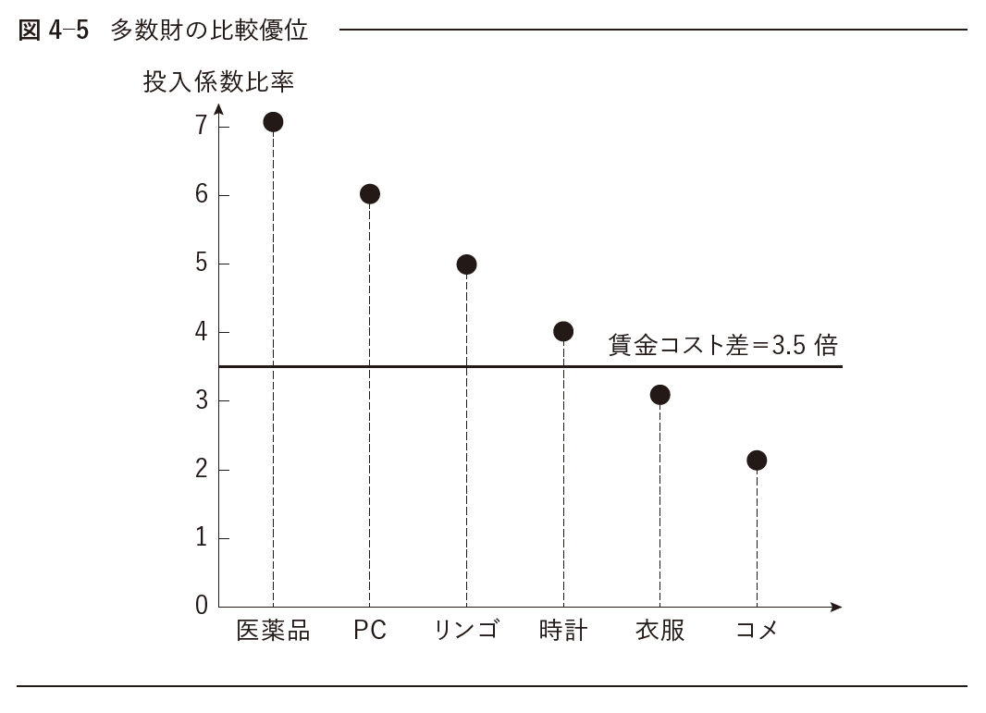
３ リカード・モデルの現実への適用
財が多数あるときの比較優位と貿易パターン
リカード・モデルを2 国多数財に拡張
例：6財、日タイ間3.5倍の賃金格差
①日本がタイに比べてどの程度生産技術が優れているかを，投入係数の比率（タイ／日本）で各財について求める
②縦軸に求めた投入係数の比率，横軸に各財を取り，日本が優れている順に並べる
③ 3.5 倍の賃金コストの差を考慮しても，なお日本に生産技術が優れている財が日本の比較優位財，賃金コストの差を埋められない財は，比較劣位すなわちタイの比較優位財
➔医薬品・PC・リンゴ・時計は日本に比較優位
衣服・コメはタイに比較優位

Slide 15
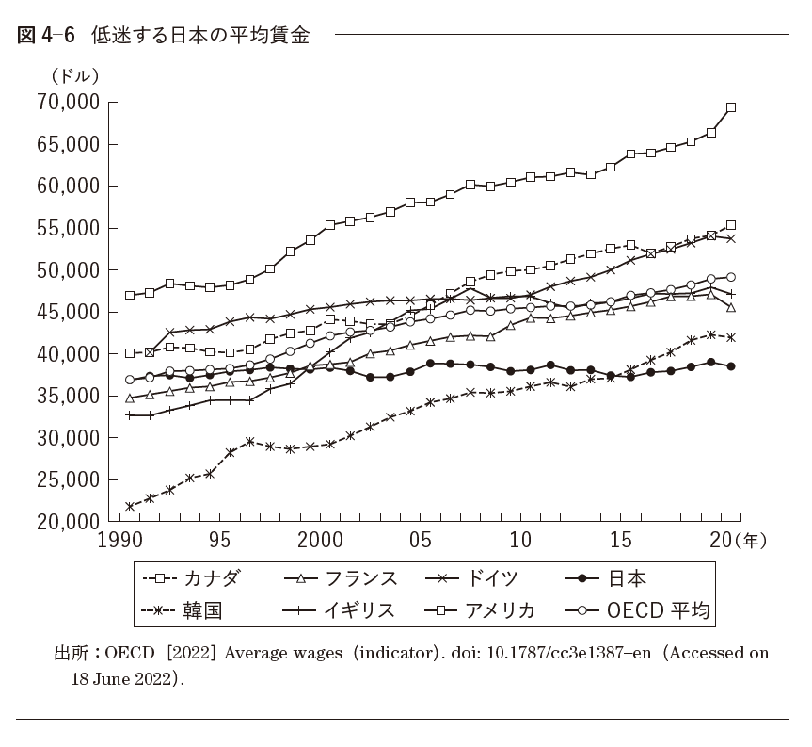
アジアの賃金上昇と生産の国内回帰
日本は91 年のバブル崩壊以降の平成不況を経て賃金は横ばい
一方アジア各国は成長、15 年には韓国が日本を抜く
賃上げや労働争議の増加によって，生産を国内回帰させる事例も（マツダ、パナソニック、キャノンなど）
➔かつて比較優位を失った財の生産の国内回帰

Slide 16
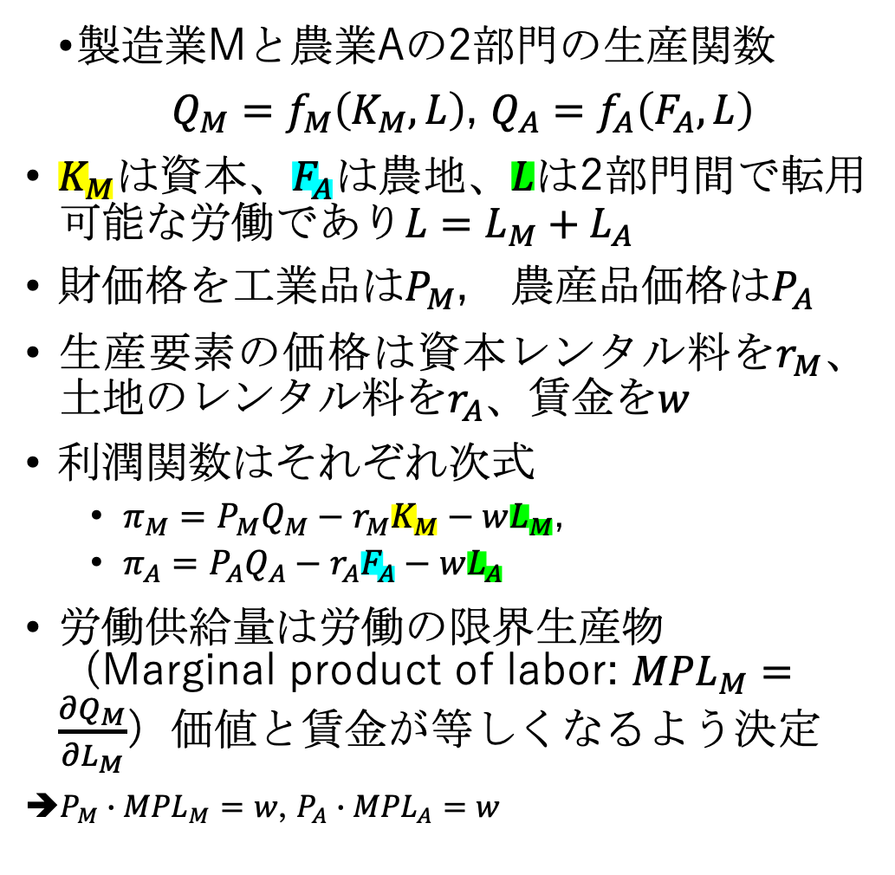
産業間で生産要素は転用可能か
現実には生産要素が異なる製品間で転用不可能なケースも
➔特殊要素
特殊要素モデル→貿易の所得分配への影響分析に有用
例：TPP交渉参加時の産業間の意見対立（製造業賛成⇔農業反対）
モデルの設定
製造業と農業、生産要素は資本・労働・土地、資本は製造業のみに利用可能、土地は農業にのみ利用可能な特殊要素，労働は2 部門で転用可能
製造業Mと農業Aの2部門の生産関数
$Q_{M}=f_{M}\left(K_{M},L\right)$, $Q_{A}=f_{A}\left(F_{A},L\right)$
$K_{M}$は資本、$F_{A}$は農地、$L$は2部門間で転用可能な労働であり$L=L_{M}+L_{A}$
財価格を工業品は$P_{M}$, 農産品価格は$P_{A}$
生産要素の価格は資本レンタル料を$r_{M}$、土地のレンタル料を$r_{A}$、賃金を$w$
利潤関数はそれぞれ次式
$π_{M}=P_{M}Q_{M}−r_{M}K_{M}−wL_{M}$,
$π_{A}=P_{A}Q_{A}−r_{A}F_{A}−wL_{A}$
労働供給量は労働の限界生産物（Marginal product of labor: ${MPL}_{M}=\frac{∂Q_{M}}{∂L_{M}}$）価値と賃金が等しくなるよう決定
➔$P_{M}∙{MPL}_{M}=w$, $P_{A}∙{MPL}_{A}=w$

Slide 17
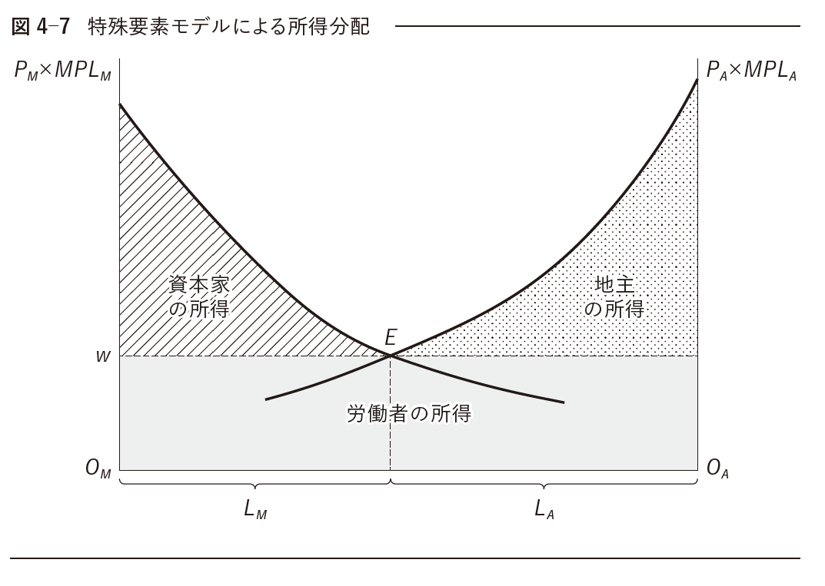
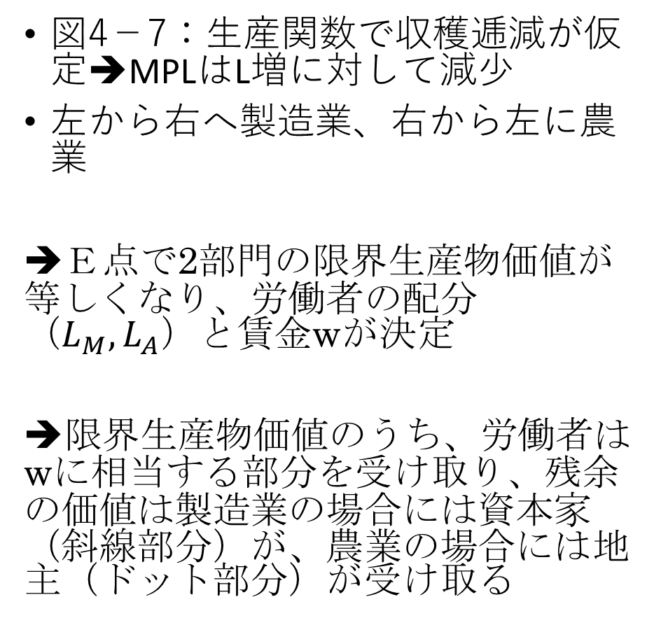
特殊要素モデルによる所得分配の描写
図4－7：生産関数で収穫逓減が仮定➔MPLはL増に対して減少
左から右へ製造業、右から左に農業
➔Ｅ点で2部門の限界生産物価値が等しくなり、労働者の配分（$L_{M},L_{A}$）と賃金wが決定
➔限界生産物価値のうち、労働者はwに相当する部分を受け取り、残余の価値は製造業の場合には資本家（斜線部分）が、農業の場合には地主（ドット部分）が受け取る

Slide 18
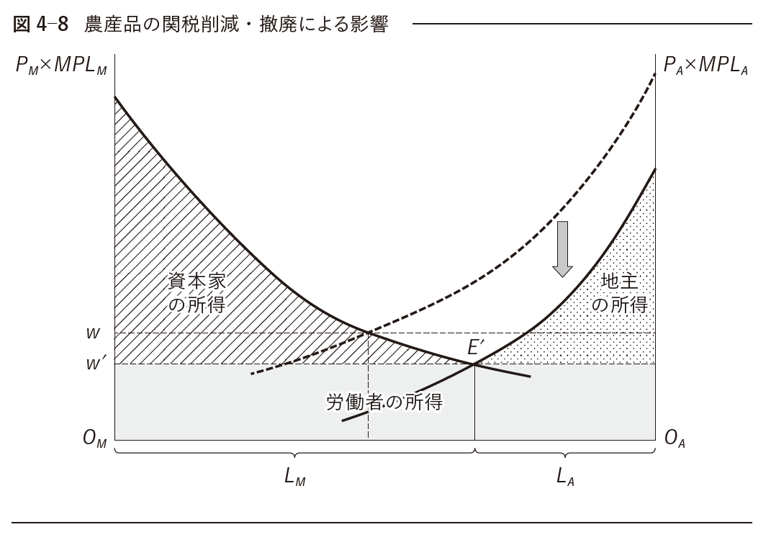
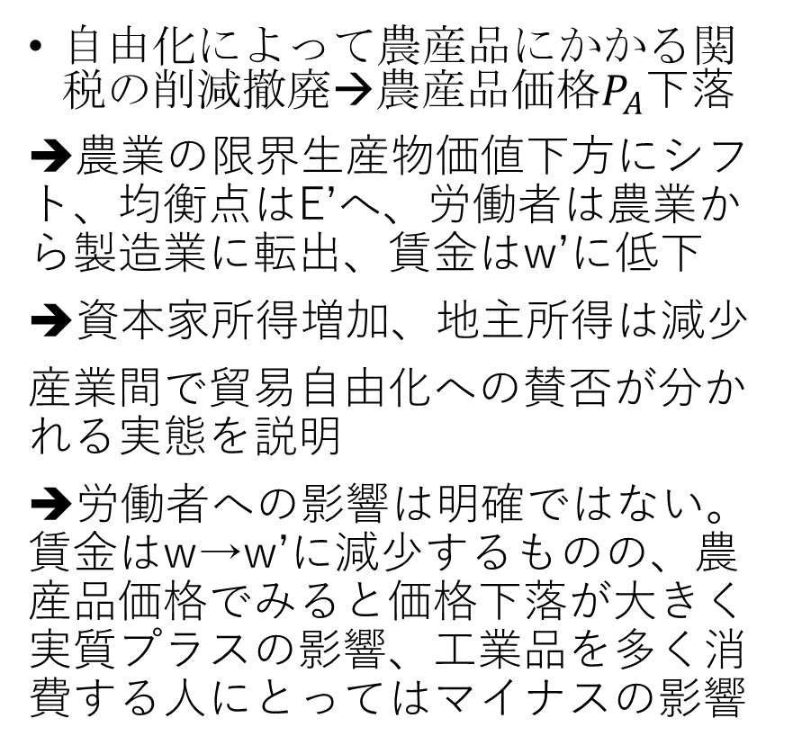
貿易自由化の推進は国内の所得分配にどのような変化をもたらすか？
自由化によって農産品にかかる関税の削減撤廃→農産品価格$P_{A}$下落
➔農業の限界生産物価値下方にシフト、均衡点はE’へ、労働者は農業から製造業に転出、賃金はw’に低下
➔資本家所得増加、地主所得は減少
産業間で貿易自由化への賛否が分かれる実態を説明
➔労働者への影響は明確ではない。賃金はw→w’に減少するものの、農産品価格でみると価格下落が大きく実質プラスの影響、工業品を多く消費する人にとってはマイナスの影響

Slide 19
本章の問いへの答え
生産技術の面で比較優位を有する製品に生産特化し，他国との貿易を行うことで，世界は生産・消費を増加することが可能
➔国際分業による利益が自由貿易を支持する基礎
他方で、現実には産業間の生産要素の移動がただちに実現できるわけではない。特殊要素モデルで考えると，貿易自由化の影響は所属する産業に応じて異なる。
➔貿易自由化の賛否が産業間で分かれる背景には，要素移動が困難であることが影響

